Slide 1

겨울 나라 오르골
강의 : 피지컬 컴퓨팅 설계
교수 : 김태용
학번 : 20156982
이름 : 이지훈

Slide 2
목 차
무엇을 만들 것 인가?
어떻게 만들 것 인가?
-재료
-회로구성도
-작동원리

Slide 3
Chapter 1
무엇을 만들 것인가?

Slide 4

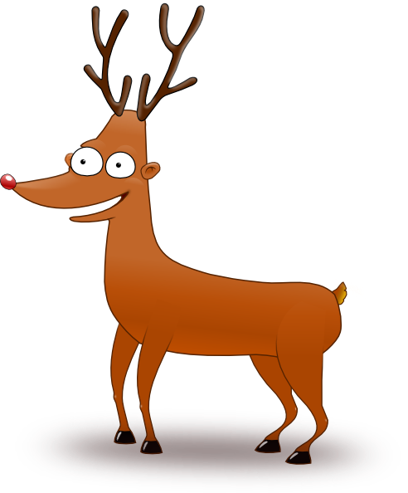

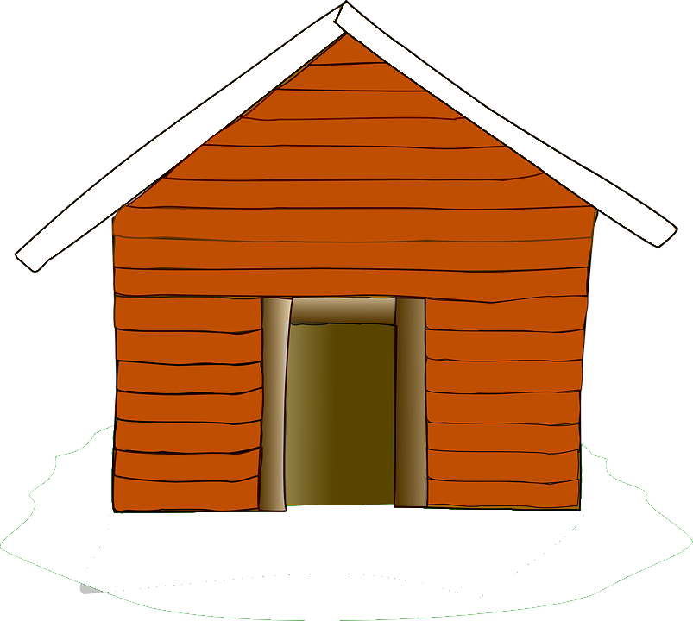

무엇을 만들 것인가?
오르골
1. 겨울 오두막집이 배경
2. 트리의 led가 빛남
3. 루돌프와 눈사람이 오두막을 중심으로
회전
4. 크리스마스 캐롤이 울림
5.블루투스 연결을 통해 핸드폰 입력으로
led를 켜거나 음악을 선택 가능

Slide 5
Chapter 2
어떻게 만들 것인가?

Slide 6
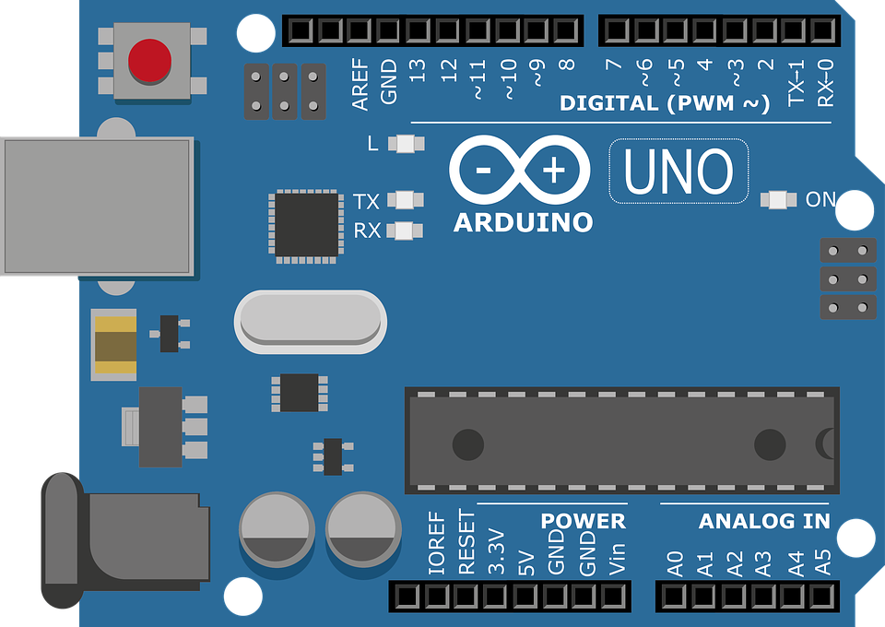
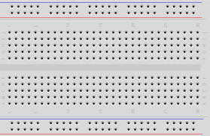
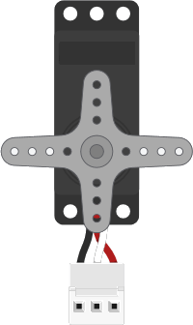
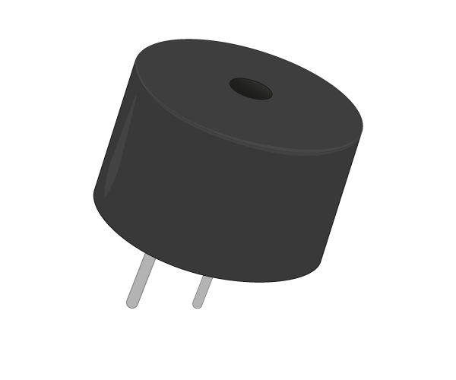
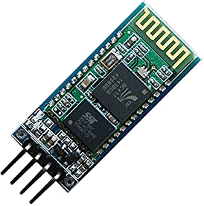
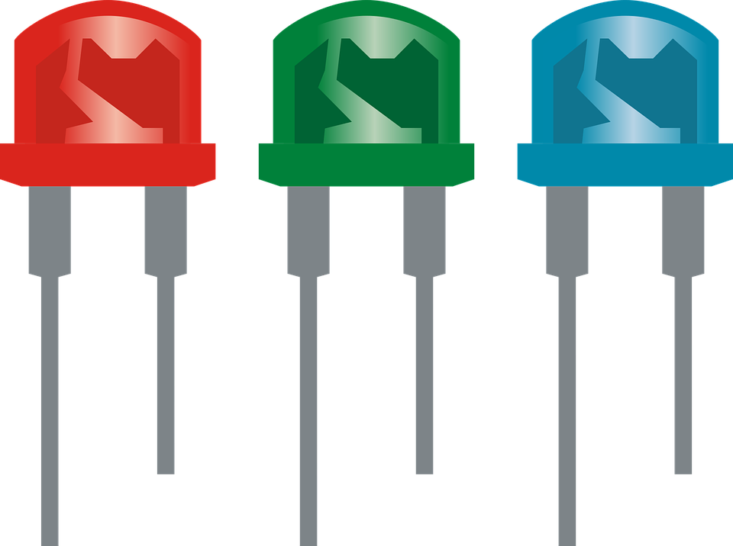
어떻게 만들 것인가?
재료
UNO보드
브레드보드
3. 360도 회전하는 서보모터
4. 피에조 부저
5. Led 다이오드
6. HC-06 (블루투스 모듈)
7. 기타 오르골 외관 재료

Slide 7
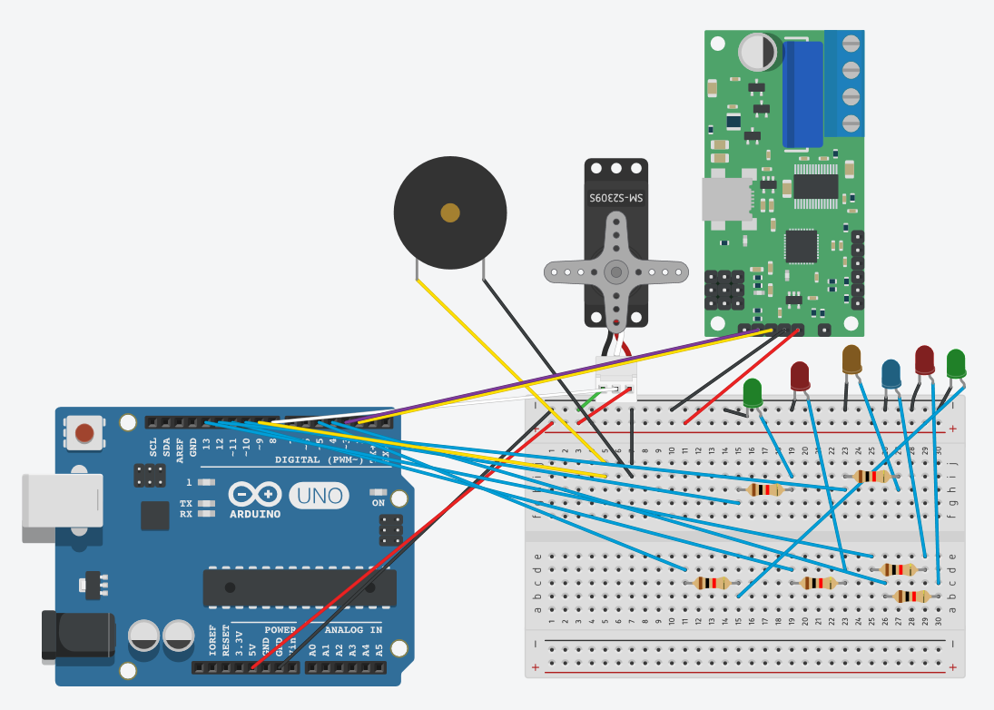
어떻게 만들 것인가?
회로구성도

Slide 8
어떻게 만들 것인가?
작동원리
서보모터에 자석을 부착해서 자력을 이용해 루돌프와 눈사람을 서보모터의 회전과 함께 회전
악보를 미리 작성해두고 블루투스 연동을 통해 핸드폰으로 부터 값을 입력 받아 그 값에 따라 작성해둔 악보를 출력
Led 다이오드들의 on/off 패턴을 미리 만들어두고 핸드폰으로 부터 값을 입력받아 그 값에 따라 led의 패턴을 다양하게 출력

Slide 9
감사합니다!

